Slide 1
DIAMANT
DI2I- DRD Workshop
Marie-Laure Gallin-Martel
LPSC Grenoble
4 mars 2025 GDR DI2I

Slide 2


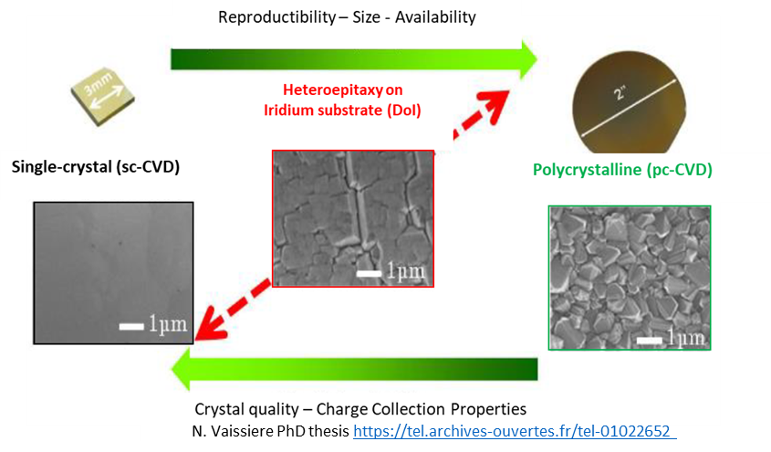
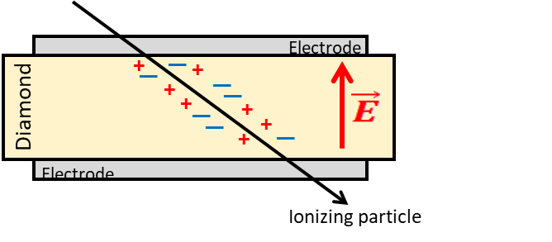
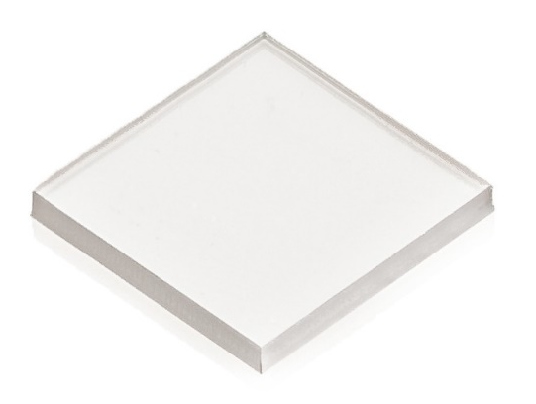
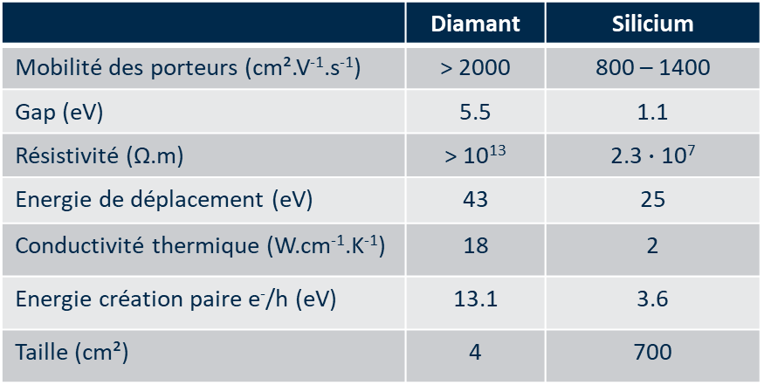
DIAMANT
 | Diamant | Silicium
Mobilité des porteurs (cm².V⁻¹.s⁻¹) | > 2000 | 800 – 1400
Gap (eV) | 5.5 | 1.1
Résistivité (Ω.m) | > 10¹³ | 2.3 $∙$ 10⁷
Energie de déplacement (eV) | 43 | 25
Conductivité thermique (W.cm⁻¹.K⁻¹) | 18 | 2
Energie création paire e⁻/h (eV) | 13.1 | 3.6
Taille (cm²) | 4 | 700
→ Très rapide - Fort taux de comptage
→ Bas bruit
→ Très faibles courants de fuite
→ Résistant aux radiations
→ Non refroidi
→ Opération à température ambiante
→ Signal faible
→ Faible surface au cœur des programmes de recherches en physique des matériaux
Diamant synthétique CVD (racine HPHT, clonage)
- Monocristallin
- Polycristallin
- Hétéroépytaxique (DOI)
HT

Slide 3
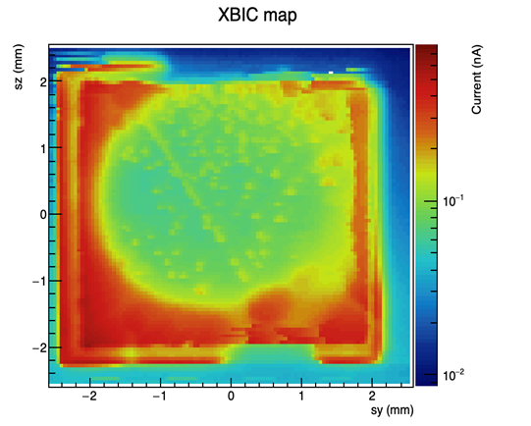
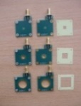
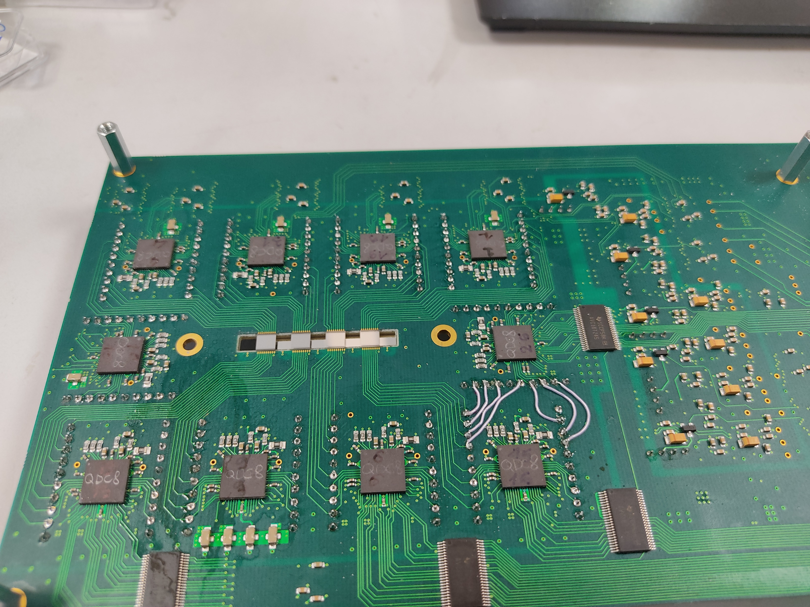
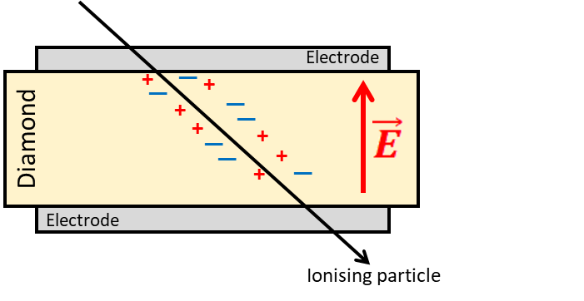
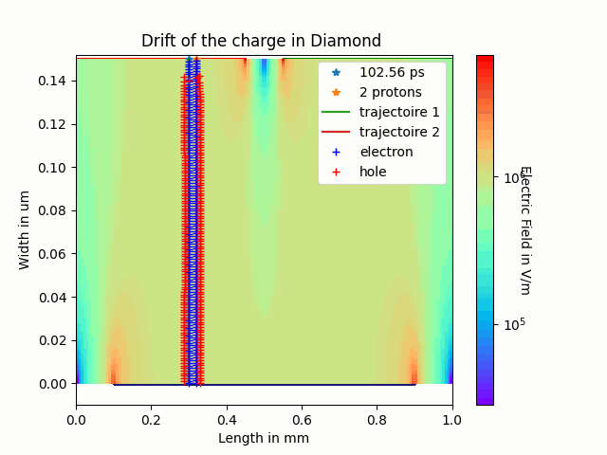

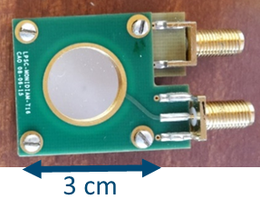
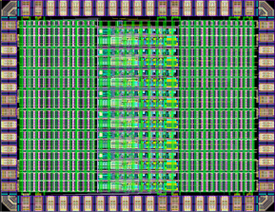
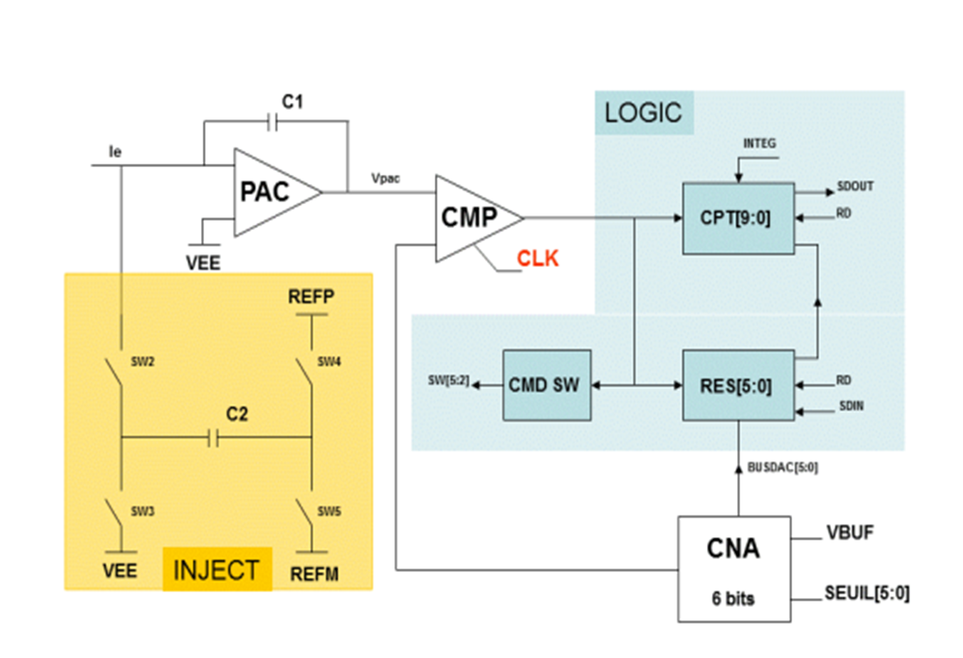
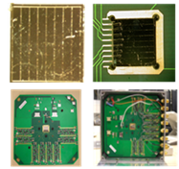
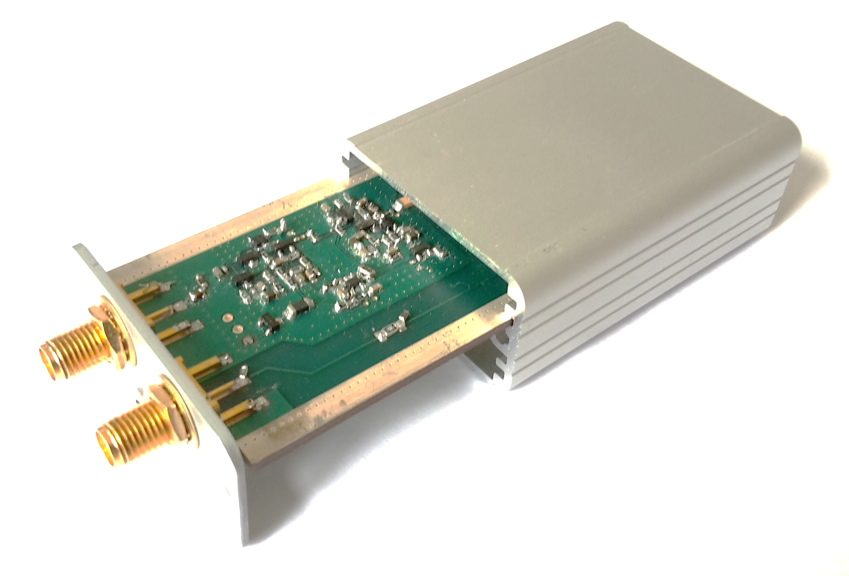
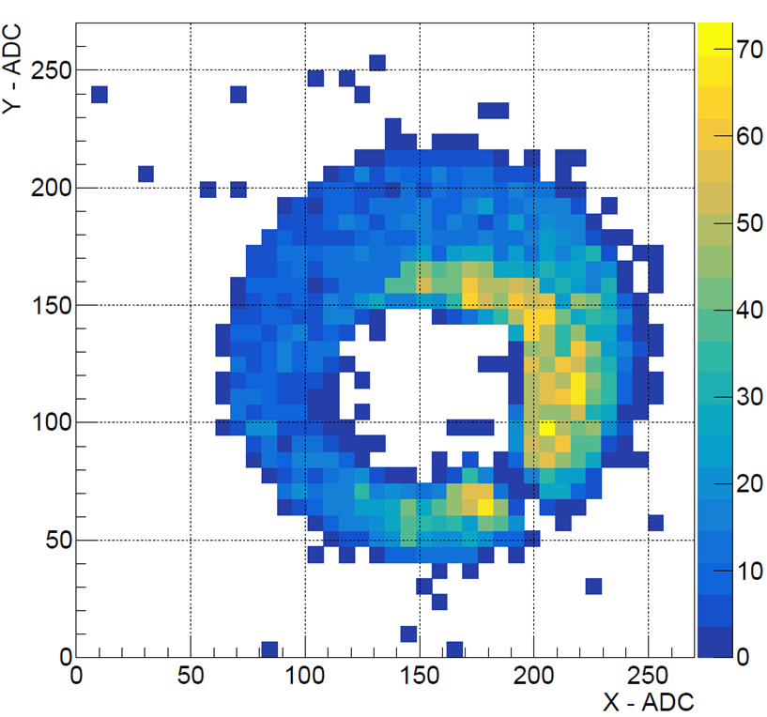





Développement de détecteurs innovants en technologie diamant
Croissance diamant + implantation d’ions + développements en électronique (fast preamplifier, QDC, TDC, ASIC et discrète) + assemblage détecteurs + accès aux facilités d’irradiation
WG 6 Wide bandgap and Innovative sensor material
WG3 Radiation
WG 4 Simulation
Croissance diamant CVD
Caractérisation
WG5
Métallisation diamant, assemblage de détecteurs
Développements en électronique
Valorisation
Evaluation des performances des détecteurs sous faisceaux
Simulation
Préamplificateurs rapides et TDC
QDC
XBIC et ToF XBIC
Métallisation pleine
ou par pistes
eBIC et ToF eBIC
Electronique FE discrète & ASIC (CMOS 65 +130 nm) + système ACQ
IBIC
Ex membre RD42 CERN
=
WP ou « tâche » du master projet DIAMANT
Production d’objets
Volumes actifs
Détecteurs (intégration volumes actifs + électronique)
Logiciels de simulation

Slide 4


Master projet DIAMANT – collaboration IN2P3
DIAMANT
ML Gallin-Martel*, A. André, Y. Arnoud, A. Bes, J. Collot, D. Dauvergne, R. Delorme,
L. Gallin-Martel, O. Guillaudin, C. Hoarau, A. Lacoste, E. Lagorio, C. Léonhart, J. Livingstone, S. Marcatili, M. Marton,
C. Milewski, R. Molle, JF Muraz, P. Paris, N. Ponchant, F. Rarbi, M. Reynaud, O. Rossetto, J. Waquet
M. Evin, A. Guertin, F. Haddad, C. Koumeir,
V. Métivier, R. Molle, F. Poirier, N. Servagent
P. Barberet, J. Jouve, S. Sorieul
Ph. Laniece, Q. Mouchard, AM Leite, Y. Zhu
Lyon, 19 octobre 2022

Slide 5









Master projet DIAMANT – collaboration hors IN2P3 - RH
DIAMANT
JF Adam, R. Serduc, S. Keshmiri
F. Vianna Legros
L. Abbassi, T. Crozes, F. Donatini, E. Gheeraert,
D. Eon, J. F. Motte, J. Pernot
J. Bousquet, E. Corne, J. Letellier, D. Nusimovici. K. Driche
F. Lafont, P. Everaere, TN. Tran – Thi
J. Herault, JP. Hofverberg, D. Maneval, R. Trimaud
S. Koizumi, H. Nishiguchi,
T. Shimaoka, H. Umezawa
Lyon, 19 octobre 2022

Slide 6
Développement de détecteurs innovants en technologie diamant
Croissance diamant + implantation d’ions + développements en électronique (fast preamplifier, QDC, TDC, ASIC et discrète) + assemblage détecteurs + accès aux facilités d’irradiation
WG 6 Wide bandgap and Innovative sensor material
WG3 Radiation
WG 4 Simulation
Croissance diamant CVD
Caractérisation
WG5
Métallisation diamant, assemblage de détecteurs
Développements en électronique
Valorisation
Evaluation des performances des détecteurs sous faisceaux
Simulation
Préamplificateurs rapides et TDC
LPSC
QDC
XBIC et ToF XBIC ESRF BM05
Métallisation pleine
NIMS –AIST
Institut Néel
LSPM-DiamFab
ou par pistes
eBIC et ToF eBIC Institut Néel
LPSC
LP2I B
SUBATECH
GIP ARRONAX NANOFAB Néel
KEK
SUBATECH ARRONAX
AIFIRA (LP2I Bordeaux)
IJClab
+ MIRCOM – IRSN
+ ESRF-ID17
+ CAL + CNAO + ACHADE
LP2I Bordeaux
LPSC
LPSC GIP ARRONAX
(PhD R. Molle)
LPSC croissance pCVD
Electronique FE discrète & ASIC (CMOS 65 +130 nm) + système ACQ
IBIC
=
WP ou « tâche » du Master projet DIAMANT
Production d’objets
Volumes actifs
Détecteurs (intégration volumes actifs + électronique)
Logiciels de simulation

Slide 7
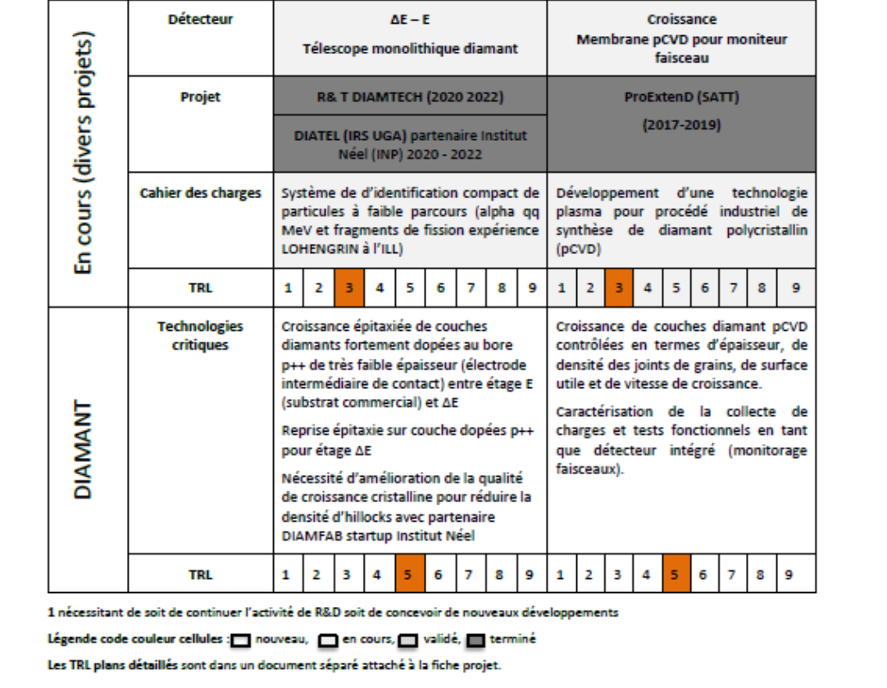
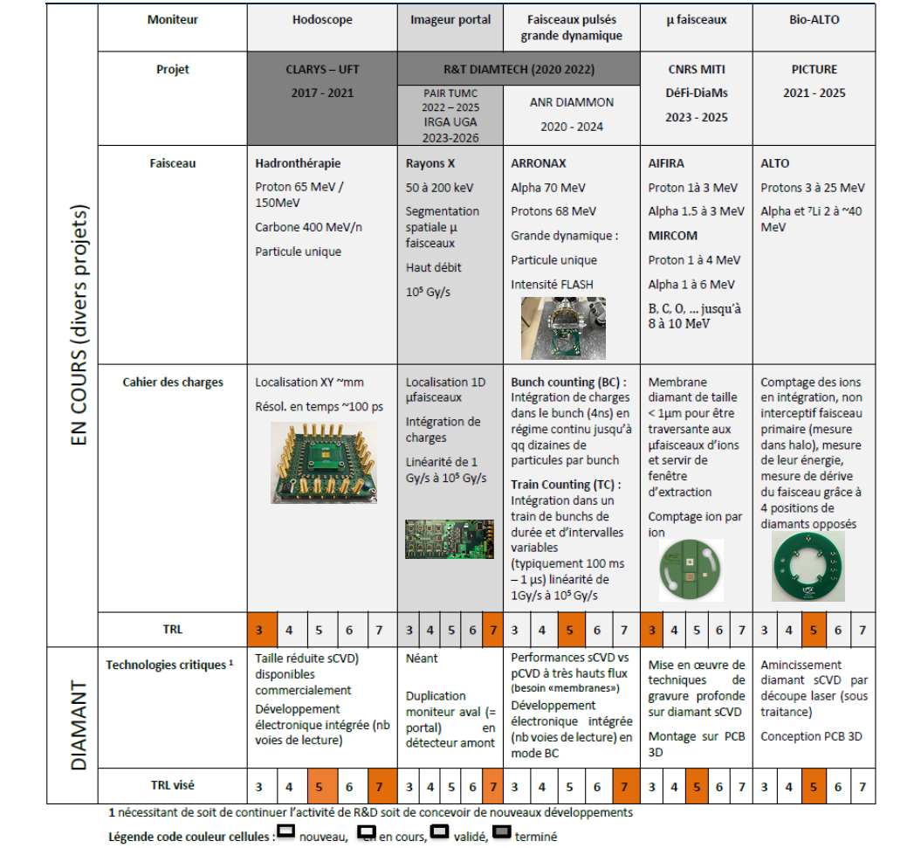
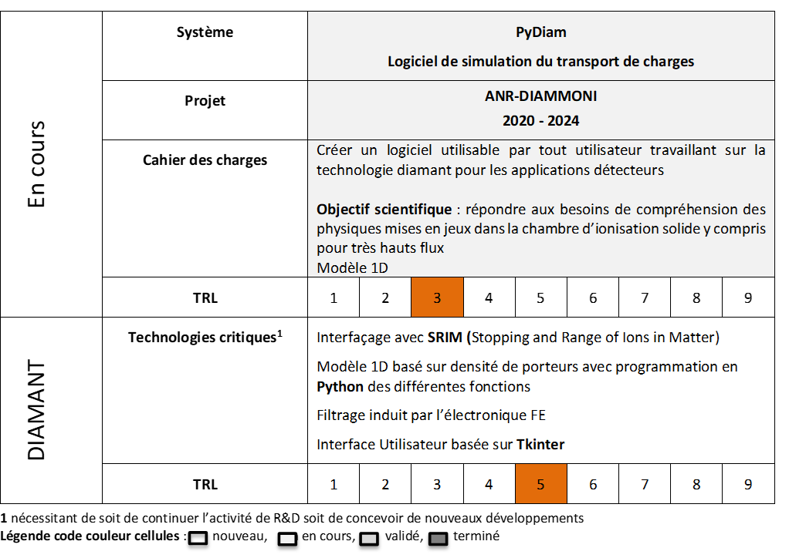
Les objets à l’étude dans le master projet DIAMANT et leur TRL
Objet N°1 Volumes actifs
Objet N°2 Moniteurs faisceaux
Objet N°3 Logiciel de simulation
2025
2028
2024
2028 2025 2024 2025 2025
Master projet DIAMANT

Slide 8



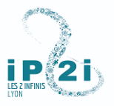
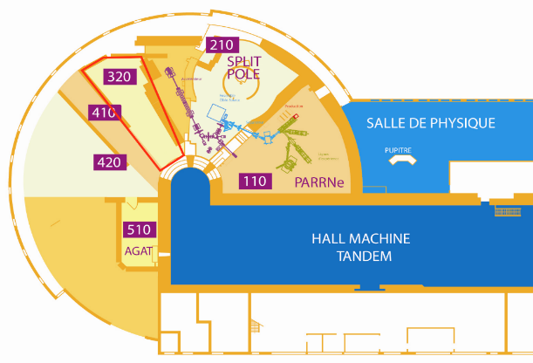
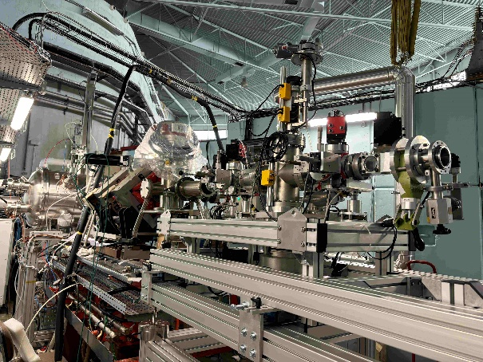
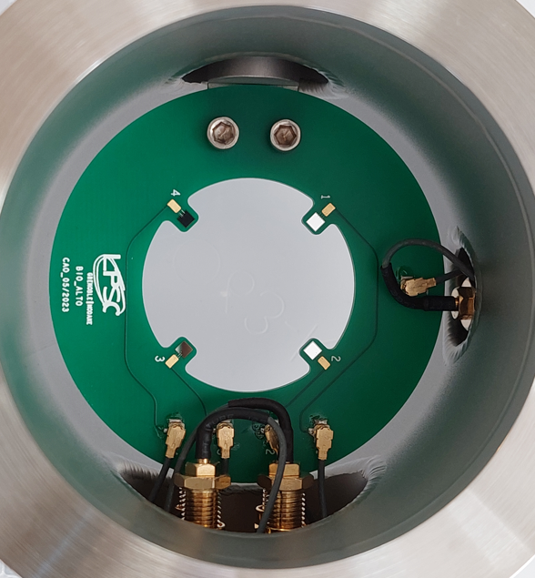
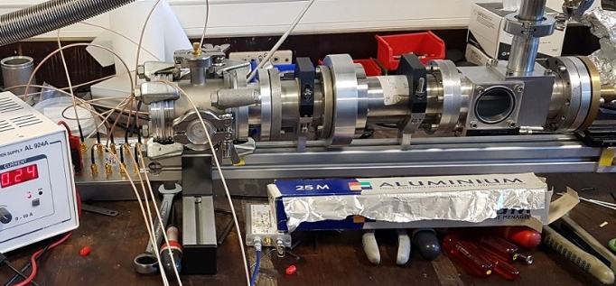

Livrables : objets issus du master DIAMANT déjà installés auprès de d’accélérateur à l’IN2P3
BioALTO : développement d’une plateforme d’irradiation cellulaire sur l’accélérateur ALTO de l’IJClab pour la radiobiologie des ions de “basse” énergie.
BioALTO
ALTO = accélérateur 14.8 MV Tandem
Faisceaux intenses (→ µA) d’ions (¹H-¹²⁷I) avec une énergie réglable
Compteur 4 diamants & électronique dédiée développée LPSC
Installation ligne RG en salle 320 ALTO

Slide 9
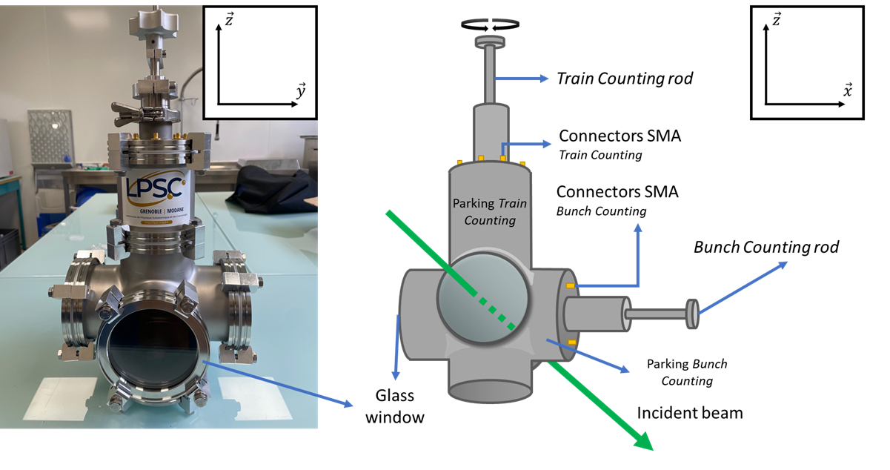
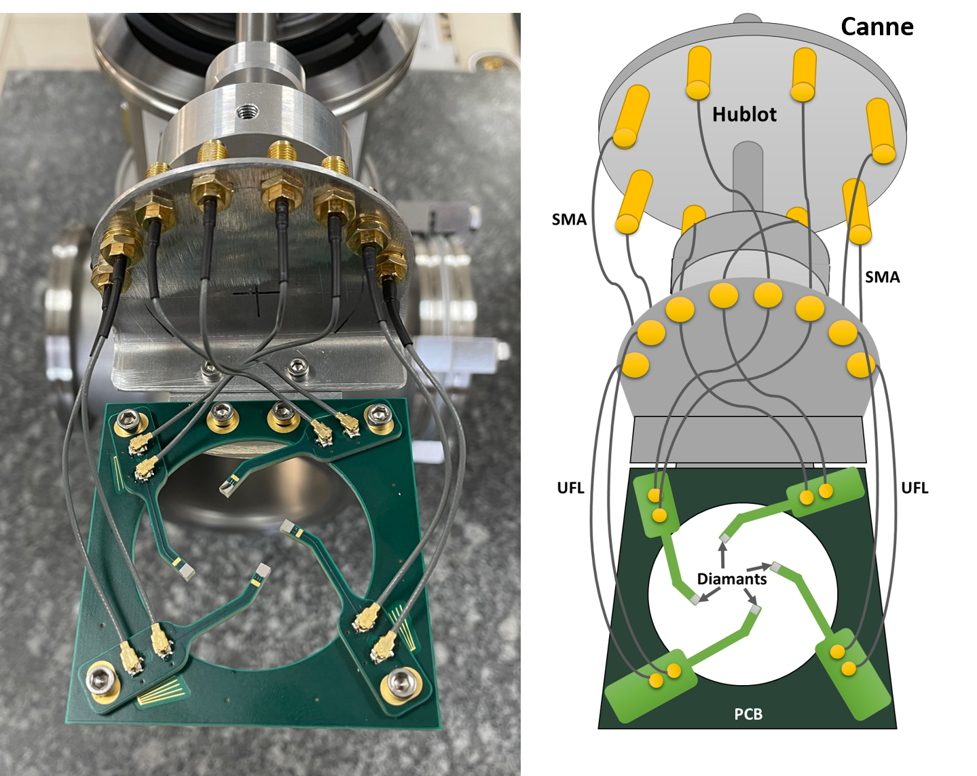
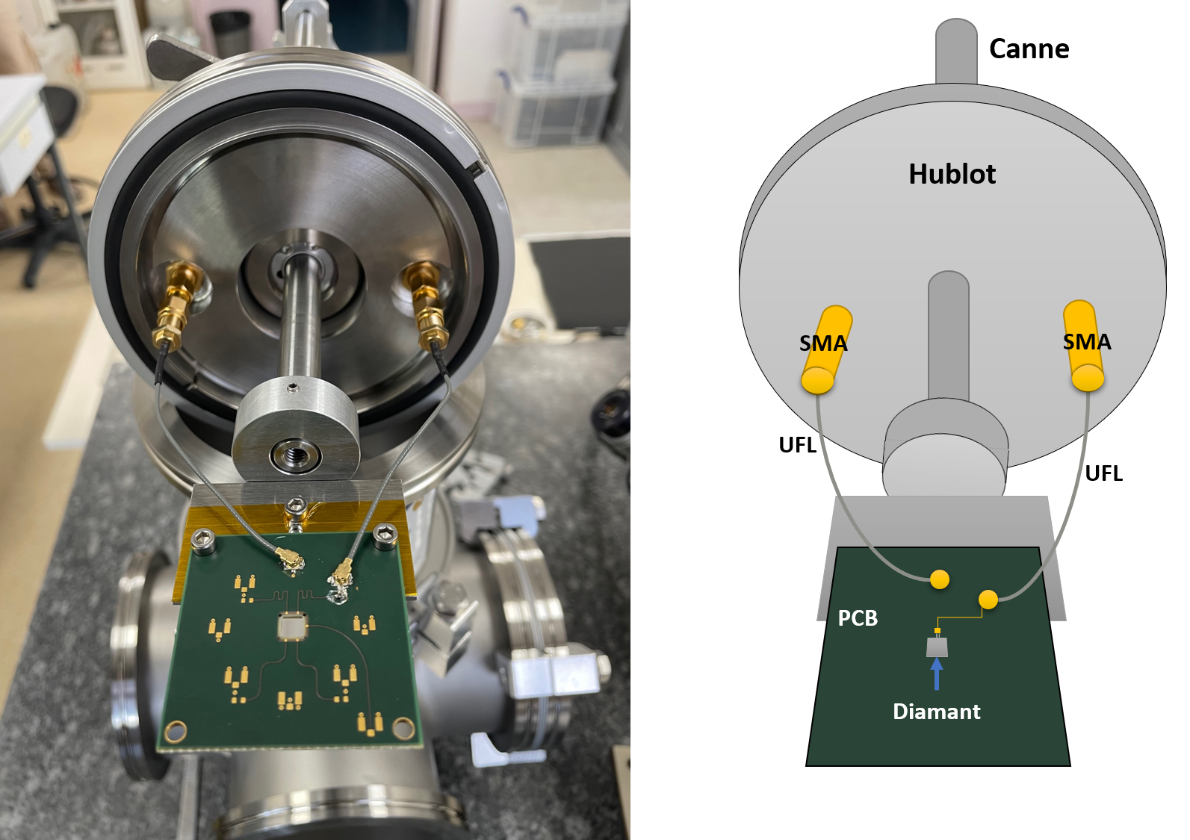
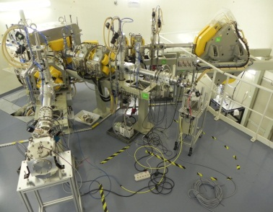
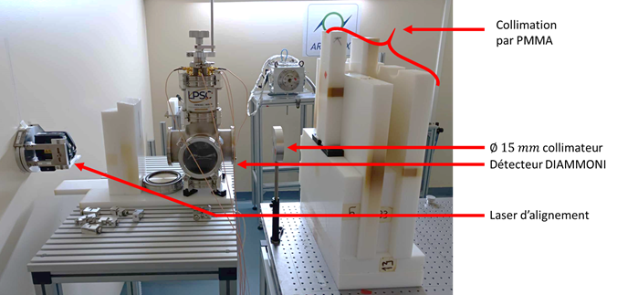
Livrables : objets issus du master DIAMANT déjà installés auprès de d’accélérateur à l’IN2P3
Bunch Counting - Low flux detector
Train Counting - High flux detector
Thèse R. Molle

Slide 10
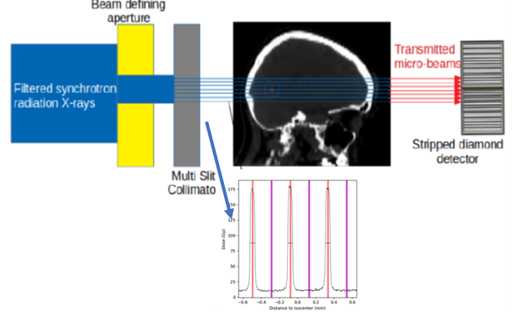
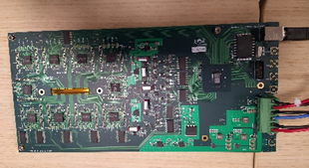
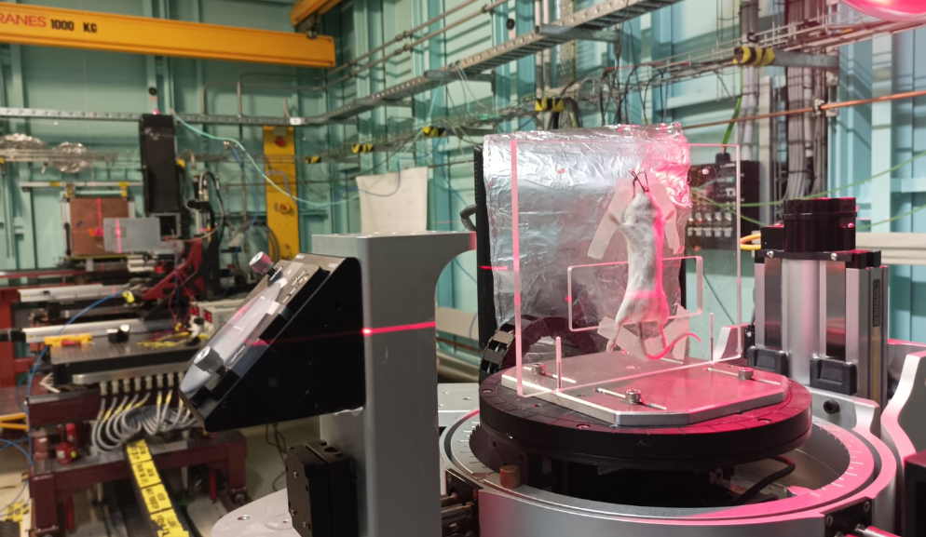
Livrables : objets issus du master DIAMANT utilisés pour des applications pré-cliniques
Détecteur 153 voies + électronique
Dispositif Melbourne (C. Milewski)
Construction d’un détecteur amont identique en 2024 - 2025
Thèse C. Milewski

Slide 11
Lien entre DIAMANT et DRD : nature participation = WORKING GROUP !
Objet N°1 Volumes actifs
Objet N°2 Moniteurs faisceaux
Objet N°3 Logiciel de simulation
WG4 DRD3 : simulation
WG 3 DRD3 : radiation
WG 5 DRD3 : caractérisation sous faisceaux ions et X
WG6 DRD3 : croissance diamant mono-polycristallin, gravure, instrumentation, développement électroniques FE et BE

Slide 12
Contribution aux DRD3
DIAMANT
ML Gallin-Martel, A. Bes, J. Collot, D. Dauvergne, R. Delorme,
L. Gallin-Martel, O. Guillaudin, C. Hoarau, A. Lacoste, E. Lagorio, J. Livingstone, S. Marcatili, M. Marton, R. Molle
JF Muraz, P. Paris, N. Ponchant, F. Rarbi, M. Reynaud, O. Rossetto, J. Waquet
WG 6 Wide bandgap and Innovative sensor material
WG3 Radiation
WG 4 Simulation
Croissance diamant CVD
Caractérisation
WG5
Métallisation diamant, assemblage de détecteurs
Développements en électronique
Valorisation
Evaluation des performances des détecteurs sous faisceaux
Simulation
A. Bes IR, HDR
ML Gallin-Martel DR
O. Guillaudin IR, PhD
L. Gallin-Martel IR
O. Guillaudin IR, PhD
A. Bes, IR, PhD
ML Gallin-Martel DR
R. Molle CDD CR
R. Molle CDD CR -> 1/09/25
D Dauvergne DR
ML Gallin-Martel DR
A Lacoste Pr
D Dauvergne DR
O. Guillaudin IR, PhD
R. Molle CDD CR
JF Muraz IR, chef service SDI
M Marton AI
M Reynaud AI
C. Hoarau IR, PhD
E. Lagorio, IE
P. Paris, IR CDD
N. Ponchant, AI
F. Rarbi IR, PhD
O. Rossetto MCF, HDR
J. Waquet, AI
ML Gallin-Martel DR
A Lacoste Pr
J. Collot, Pr
D Dauvergne DR
R. Delorme CR
O. Guillaudin, IR, PhD
J. Livingstone CDD EC
Marcatili IR, HDR
J. Livingstone CDD EC -> 1/09/25
permanents
CDD

Slide 13
WG 6 Wide bandgap and Innovative sensor material + WG5
Croissance diamant CVD
Caractérisation
WG5
Métallisation diamant, assemblage de détecteurs
Développements en électronique
Valorisation
Préamplificateurs rapides et TDC
LPSC
QDC
XBIC et ToF XBIC ESRF BM05
Métallisation pleine
NIMS –AIST
Institut Néel
LSPM-DiamFab
ou par pistes
eBIC et ToF eBIC Institut Néel
LPSC
LP2I B
SUBATECH
GIP ARRONAX NANOFAB Néel
KEK
LP2I Bordeaux
LPSC
LPSC croissance pCVD
Electronique FE discrète & ASIC (CMOS 65 +130 nm) + système ACQ
IBIC

Slide 14
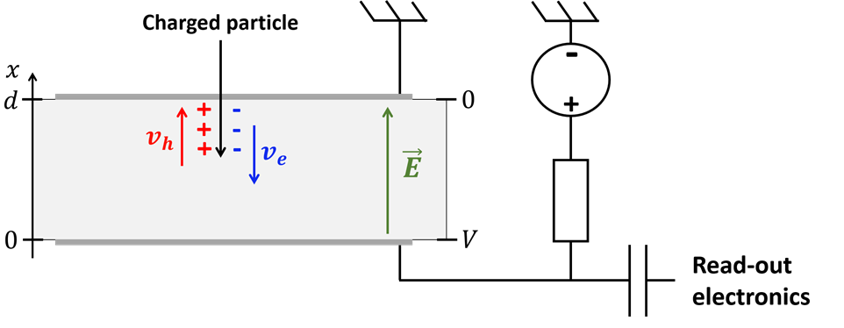
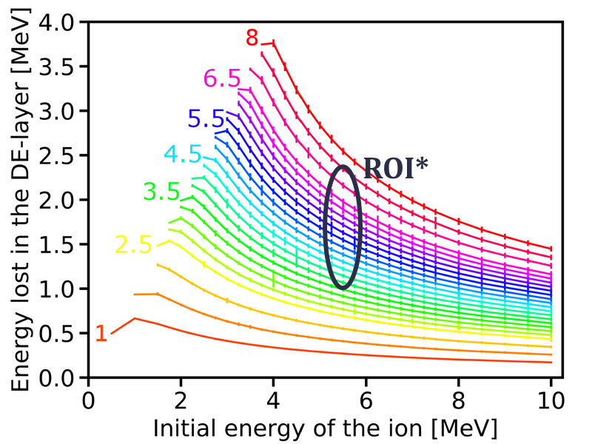
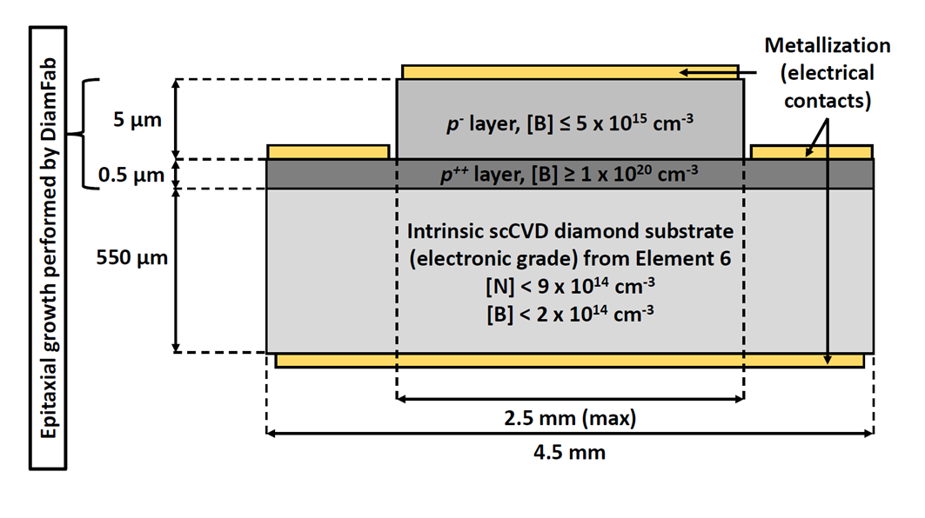
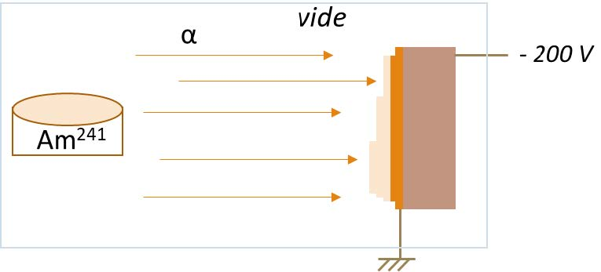
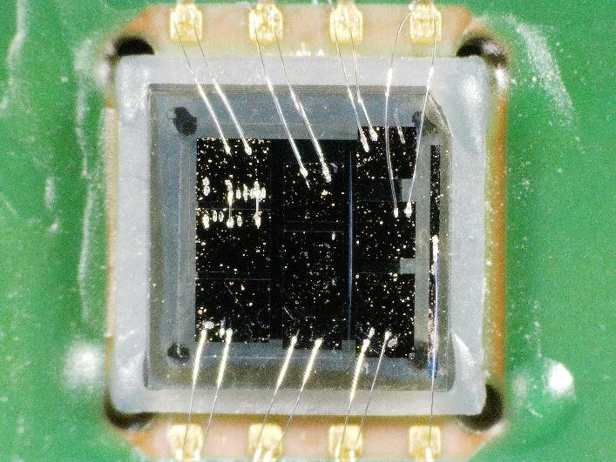
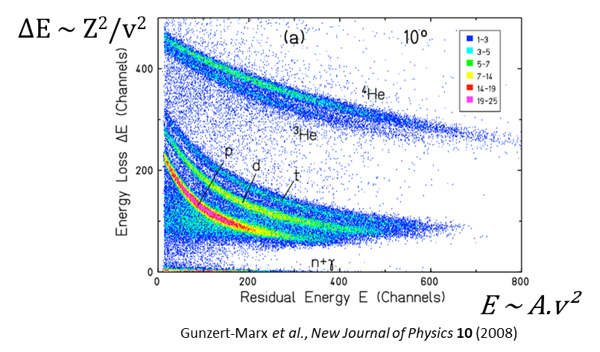
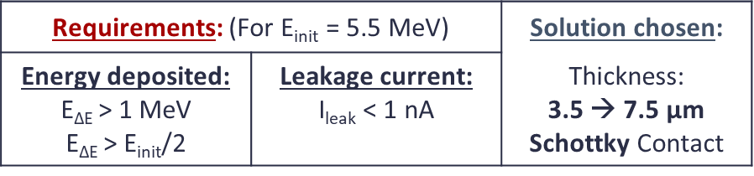
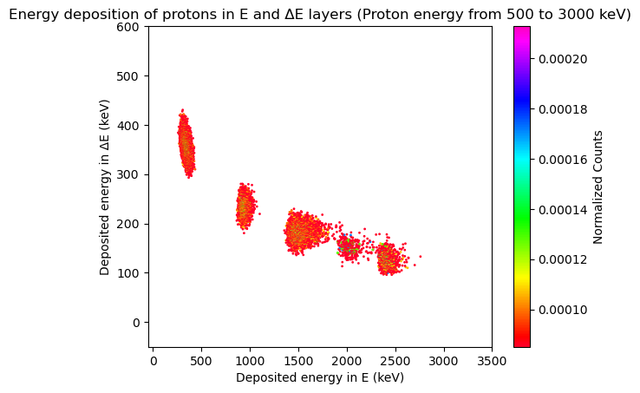
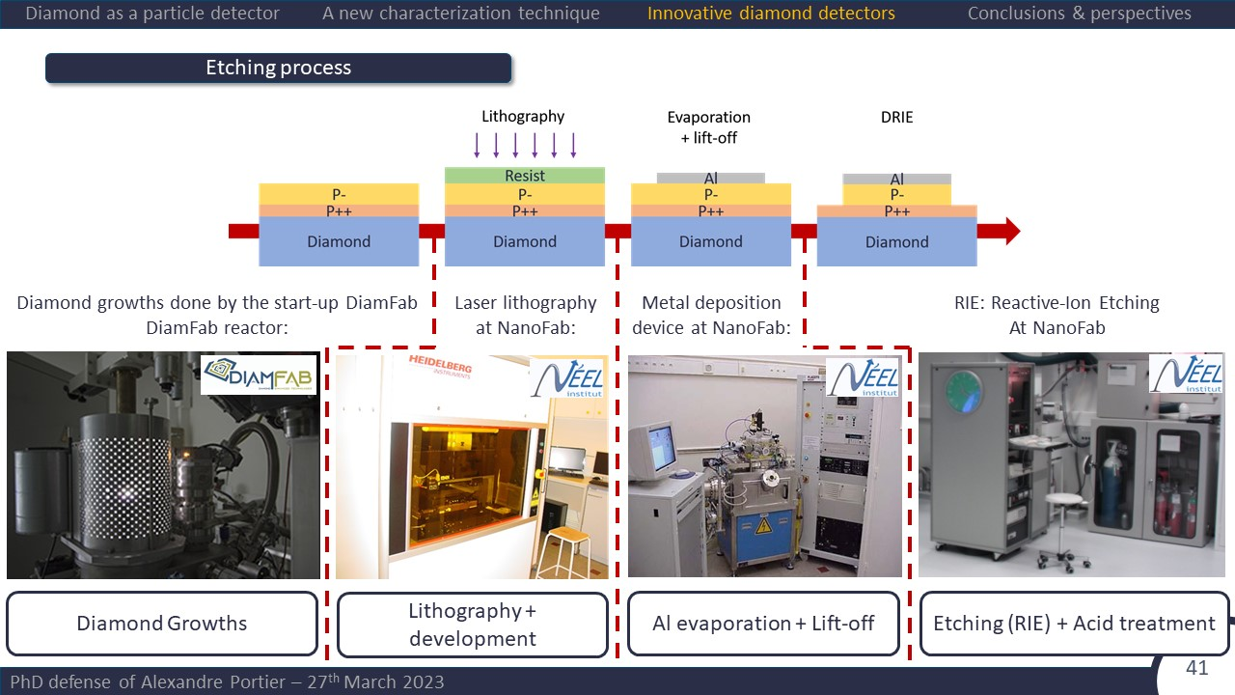
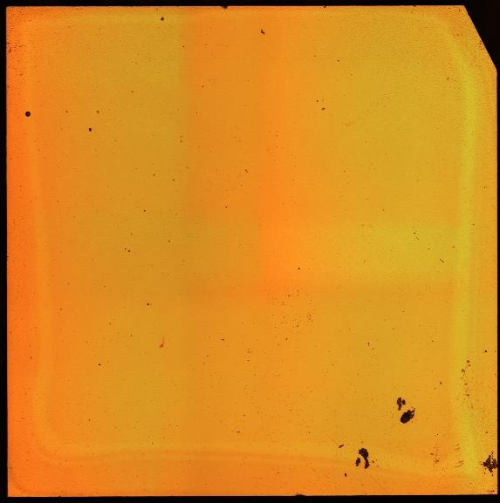
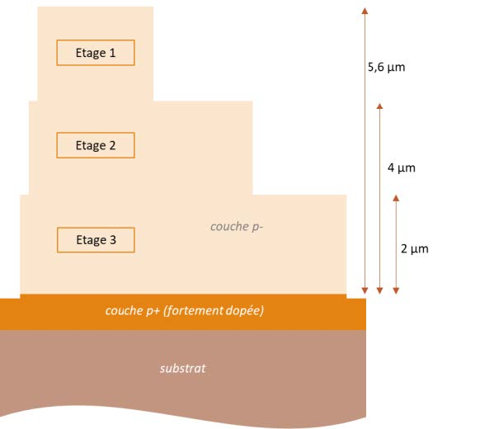







Croissance de matériau diamant monocristallin méthode CVD
Solid state ionization chamber
SRIM simulations for α particles
Diamond ∆E-E telescope
Validation
Microbeams
proton
Design
Fabrication
Propriété intellectuelle
ΔE ~ Z²/v²
Préliminaire
Prochaines étapes :
E ~ A.v²
GANIL avril 2025 faisceau de carbone
ILL mai 2025 fragments de fission
Master projet
+ simulations des conditions expérimentales avec GEANT4 = en cours

Slide 15
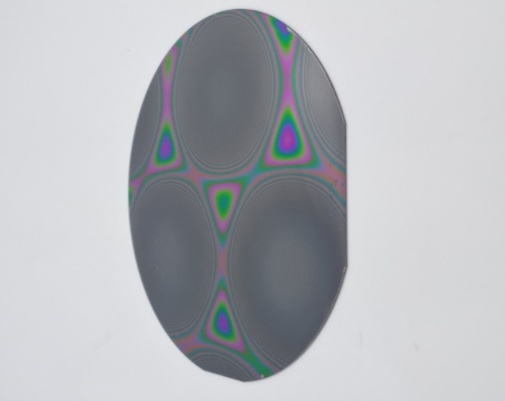
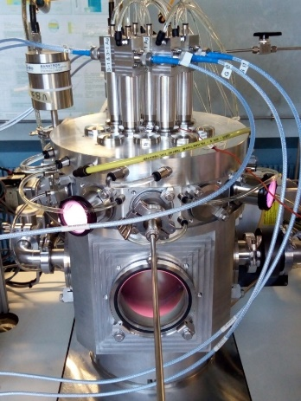
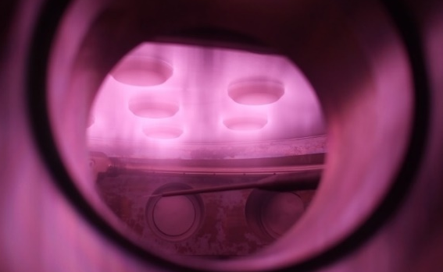
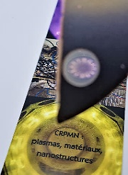
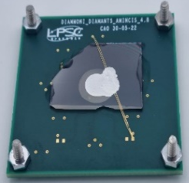
Croissance de matériau diamant polycristallin méthode CVD
Développement d’une technologie plasma pour procédés à grande vitesse et grande cadence de fabrication
Projet ProExtenD (LinkSium SATT Grenoble)
2x4h
Procédé de dépôt de diamant pCVD
Grande surface (Si ∅ 100 mm)
Vitesse de dépôt jusqu’à ~ 1 µm/h (pour 550 W/source plasma)
Si
Diamant
Spectre Raman
12 Sources ProExtenD sur chambre de procédé
12 Générateurs 915 MHz - 400 W
Si
Graphite
Vitesse @550 W : 925 nm/h
Objectifs / Moyens
Augmentation vitesse de dépôt ← augmentation de la puissance (12 Générateurs ≥ 600 W)
Amélioration uniformité ← motorisation du porte échantillon, développement d’une source de plus grande dimension
Réalisation de membrane pCVD (épaisseur : 3 µm / ∅ : 10 mm)
Gravure du Si (550 µm) face arrière - XeF₂ (NanoFab Néel)
Intégration sur PCB pour caractérisation LPSC - ESRF
Propriété intellectuelle

Slide 16

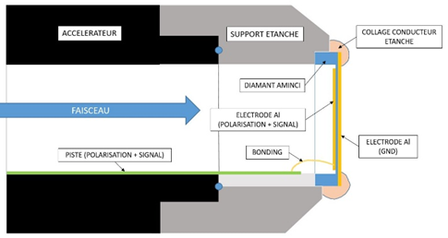
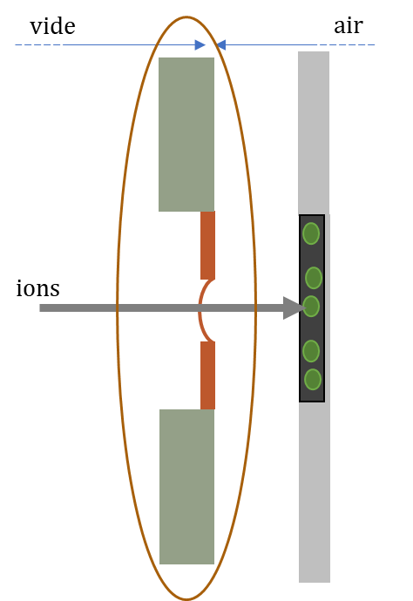
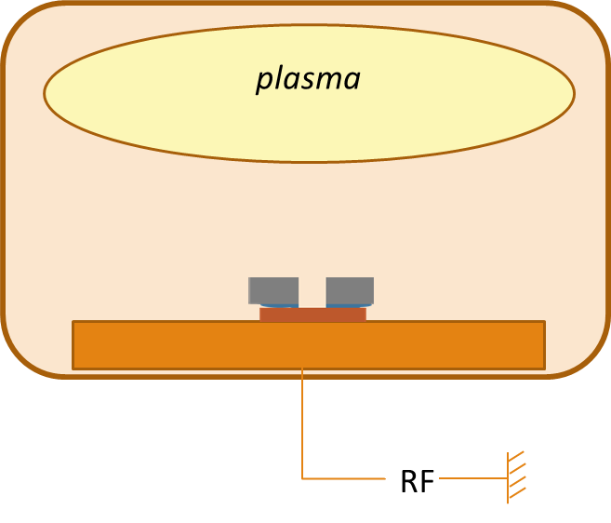
Gravure profonde de diamant
Objectifs du projet
Etapes autour de la gravure pour le contrôle qualité
PCB 3D pour l’intégration du détecteur aux lignes microfaisceaux
Gravure
Mesure des profondeurs de gravure
Caractérisation
Comparaison
Caractérisation pré-gravure
Images optique & MEB
Images optiques
Images au Microscope Electronique à Balayage (MEB)
Impact de la gravure sur la rugosité de surface
Plusieurs heures sous plasma sont nécessaires
Confirmation de la vitesse de gravure attendue
Mise en évidence de défauts structuraux du diamant
Membrane ~ 1µm
=> DéFI DiaMs !!!!
Cultures cellulaires
Principe
Thèse C. Léonhart

Slide 17





Gravure profonde de diamant
Outillage dédié
Premiers résultats : mise au point de la méthode
Masque de gravue
Spincoater et plaque chauffante sous la hotte dans la salle blanche de Nanofab
x
O
Propriété intellectuelle
Profils de gravure (profilo-mécanique)
Thèse C. Léonhart
Porte échantillon « spécial diamant » pour les dépôts de résine
Production 1er semestre 2025

Slide 18
































SDI
Intégration détecteurs diamant
PNAM
Montage et polarisation par contact mécanique, métallisation électrode pleine
Pixellisation par pistes, métallisation par lithogravure laser
Montage 5x5 mm² - 10x10 mm²- 20x20 mm²
5x5 mm² - 8 voies
5x5 - 8 voies
2012
2016
10x10 - 16 voies
5x5 - 8 µpistes
20x20 - 40 voies
Boitier CEM
Montage par collage UV et polarisation par bonding
Montage avec électronique embarquée (FE + BE)
Montage sur carte polyvalente
Montage interchangeable par carte mezzanine
Fils 20µm et rubans 120 µm
Bonding @NanoFab - Neel
Principe
Cartes mère et mezzanine 40 voies (Hodoscope)
Carte mezzanine
Carte mère
Carte mezzanine 20x20
Melvyn Reynaud AI au SDI
Cartes mère 32 voies (IDSynchro)
Collage UV sur PCB
Diamant 5x5 pixelisé collé, bondé
Carte mezzanine 32 voies

Slide 19







Service élec.
Développement en électronique R&D détecteurs
PNAM
Préamplificateurs courant
QDC
Mesure de charge avec grande dynamique (10⁵)
Monitorage faisceau hadronthérapie
Monitorage faisceaux en MRT
(ESRF Melbourne)
Monitorage faisceaux en Flash thérapie
(ARRONAX)
Nouveaux objectifs en 2025
R&D préampli charge avec mesures simultanées de l’énergie avec une résolution de ~0,5 % et de temps à 100 ps
Vers un système capable mesurer courant et charge = type C6 CIVIDEC
Nouveau challenge pour être à l’état de l’art et viser le marché des détecteurs DIAMANT et autres semi-conducteurs rapides
40 Préamplificateurs rapides pour marquage temporel (C. Hoarau et al 2021 JINST 16 T04005)
Intégration des trains en mode pulsé de l’accélérateur + marquage temporel
PCB avec 153 voies ASIC
A l’état de l’art = CIVIDEC C2
ASIC CMOS 130 nm QDC 8 voies
Préampli pouvant fonctionner à très basse température
1 apprenti ingénieur (diplômé PHELMA UGA en T4 2021)
Carrier Mobility up to 10⁶ cm² V⁻¹ s⁻¹ Measured in Single-Crystal Diamond by the Time-of-Flight Electron-Beam-Induced-Current Technique
A. Portier, F. Donatini, D. Dauvergne, M.-L. Gallin-Martel, and J. Perno
Phys. Rev. Applied 20, 024037 – Published 16 August, 2023
DOI: https://doi.org/10.1103/PhysRevApplied.20.024037
TDC
Monitorage faisceau hadronthérapie
Identification fragments de fission
(ILL)
Mesure à l’état de l’art
40 TDC embarqués dans 1 FPGA (STD < 25 ps)
Lien avec DRD7 !

Slide 20
WG3 Radiation
Evaluation des performances des détecteurs sous faisceaux
SUBATECH ARRONAX
AIFIRA (LP2I Bordeaux)
+ MIRCOM – IRSN
+ ESRF-ID17
+ CAL + CNAO + ACHADE

Slide 21






Influence de la fluence cumulée – irradiations ions
Étude en fonction de la fluence
(particules/cm²)
M₁
M₂
M_{I}
M₃
M₄
Proton 68 MeV
k =constante d’endommagement
CCE = Charge Collection Efficiency
= modèle extrait de la littérature
8
Thèse R. Molle

Slide 22










Influence de la fluence cumulée – irradiations ions
2) Irradiation
_{D1}
_{D2}
_{D3}
_{D4}
_{DI}
Annealing
Proton 68 MeV
Alpha = ~14µm de parcours dans le diamant
1) Avant irradiation
1) 2) 3) 4) 5)
_{DI}
²⁴¹Am source
5) Après irradiation et
annealing
3)
XBIC (Xray Beam Induced Current @ BM05 ESRF
_{DI}
Annealing process doit être plannifié pour des fluences n’excédant pas ${10}^{13} p/cm^{2}$ (D4)
²⁴¹Am source
Raman spectro.
défauts = lacunes
9
Thèse R. Molle

Slide 23
WG4 Simulation
Logiciel de simulation PyDiam
LPSC LP2I B SUBATECH
GIP ARRONAX

Slide 24
Logiciel de simulation PyDiam
R. Molle thèse soutenue 18/10/24
PyDiam
Développement d’un outil de simulation permettant d’anticiper la réponse du diamant à une interaction avec un ion
PyDiam
PyDiam-Particule :
modèle 1D développé en Python pour les cas à moins de 20 particules indépendantes
seule la dérive est prise en compte
PyDiam-Flux :
modèle 1D développé en Python pour le cas d’une irradiation uniforme
la dérive, la diffusion, la recombinaison et le piégeage sont pris en compte
Thèse R. Molle

Slide 25









Logiciel de simulation PyDiam
R. Molle thèse soutenue 18/10/24
Recombinaison
Diffusion
Évolution des densités de charges :
$\frac{∂ p(x,t)}{∂t}$
Dérive
Piégeage
$$∇\left(p\left(x,t\right)\vec{v_{h}(x,t)}\right)+{ D}_{p}∆\left(p\left(x,t\right)\right)−α_{e_{tr}}^{h_{f}}n_{tr}\left(x,t\right)p\left(x,t\right)−α_{e_{f}}^{h_{f}}n\left(x,t\right)p\left(x,t\right)+\left[−\frac{p\left(x,t\right)}{τ_{h}^{tr}}+\frac{p_{tr}\left(x,t\right)}{τ_{h}^{\overline{tr}}}\right]$$
$$Dérive$$
Diamant
$$=Dérive+Diffusion+Recombinaison+Piégeage$$
$$Diffusion$$
Trous piégés
Électrons piégés
Trous
Électrons
$$Recombinaison$$
$$\vec{E}$$
+
+
Défaut structurel
-
$$Piégeage$$
Thèse R. Molle

Slide 26



Logiciel de simulation PyDiam
R. Molle thèse soutenue 18/10/24
Comparaison à l’expérience
Proton
68 MeV
Signal de 1 proton ${}_{1}^{1}{H^{+}}$ de 68 MeV
Diamant de 550 µm,
polarisé à 0.91 V/µm
TRL 5 = Validation de composants et/ou de maquettes en environnement représentatif : ok !
Durées équivalentes (~9 ns)
Amplitudes équivalentes (au gain de préamplificateur près)
Thèse R. Molle
26

Slide 27
Tableau de synthèse aspects techniques
 | DIAMANT |  | WG DRD3
 | Objectifs | Plans de développement
objets |  |  | WG3.6 « Wide bandgap and innovative sensor materials »
Membranes pCVD | Production de grandes surfaces Epaisseur du volume actif « ad hoc » | Amélioration de la qualité du matériau (réduction des défauts) pour permettre la détection de particules | « Détecteurs diamant 3D, chambre d’ionisation solide Fabrication de détecteurs SiC et GaN de grande surface, amélioration de la qualité des matériaux et réduction des niveaux de défauts Améliorer les capacités de suivi des matériaux WBG Utiliser du graphène et/ou d'autres matériaux 2D dans les détecteurs de rayonnement, comprendre la formation du signal »
∆E-E | Détection & identification de particules Grande compacité | Télescope monolithique Croissance de couches épitaxiées avec dopage p Réduction des défauts
Moniteurs faisceaux | Différents types de rayonnements : X / ions Grande surface Résistance aux radiations (fluence 1.4 10¹⁵ alpha/cm²) Grande résolution temporelle (100 ps en particule unique ns au-delà) Grande capacité de comptage (particule unique - kGy/s) | Croissance de matériaux de grande surface (sCVD et pCVD) avec réduction de défauts Instrumentation de volumes actifs pour l’instrumentation détecteur Electronique FE et BE pour lecture et traitement du signal Simulation (PyDiam) collecte de charges pour comprendre la formation du signal et l’impact des défauts
Techniques de caractérisation et mesures |  |  | WG3.5 « Measurement and characterization techniques »
 | Imagerie Cartographie 2 D des défauts (Raman Néel, topographie X ESRF) Propriétés des transports de charges Cartographie de la collecte de charges à l’échelle nano- (eBIC) ou micrométrique (X et I BIC) Cartographie de la résolution temporelle (ToF eBIC et ToF XBIC) | Bancs de tests déjà disponibles Sources (LPSC) eBIC et ToF eBIC (faisceau MEB Institut Néel) ToF XBIC et XBIC (faisceaux ESRF BM05) IBIC (faisceaux AIFIRA) | « Le développement de nouvelles techniques de caractérisation des semi-conducteurs est une priorité pour les développements futurs des détecteurs Ces techniques devraient permettre l'imagerie haute résolution et la spectroscopie des défauts des matériaux semi-conducteurs, ainsi qu'une caractérisation avancée des propriétés de transport de charge»
Eléments clés WP/WG
Opérationnel
En cours
WG3.4 Simulation
WG3.3 Radiation

Slide 28
Tableau de synthèse RH
FTE | Ch/IT/CDD/PhD | 2025 (%) | 2026 (%) | 2027 (%) | 2028 (%)
WG3.6 & 3.5& 3.4 Diamant/carac/rad. WG3.4 Simulation | J. Collot (P) D. Dauvergne (DR) ML Gallin-Martel (DR) A. Lacoste (P) O. Rossetto (MCF HDR) A. Bes (IR) L Gallin-Martel (IR) O. Guillaudin (IR) Ch. Hoarau (IR) S. Marcatili (IR) M. Marton (AI) JF Muraz (IR) P. Paris (CDD IR électronique) N. Ponchant (AI) F. Rarbi (IR) M. Reynaud (AI) J. Waquet (T) J. Livingstone (CDD chercheur) R. Molle (CDD chercheur) A. André (doctorante) C. Léonhart (doctorante) C. Milewsky(doctorante) X. Y (doctorant.e) | 5 5 5 5 5 5 5 5 5 5 5 5 5 * concours 5 5 15 5 5 5 5 5 5 5 | 0 5 5 5 5 5 5 5 5 5 5 5 ? 5 5 15 5 ? ? 0 0 5 5 | 0 5 5 5 5 5 5 5 5 5 5 5 ? 5 5 15 5 ? ? 0 0 0 5 | 0 0 5 5 5 5 0 5 5 5 5 5 ? 5 5 15 5 ? ? 0 0 0 5
Total |  | 1.25 | 0.95 | 0.90 | 0.80
Renforts RH ? AàP : CDD IR et/ou chercheurs: ANR France Allemagne (Munich) en étape 2 + PEPR en étape 3 …. réponse S2 2025 CDD 24 mois,
=> besoin renfort à échelle 3 ans par embauche sur CDI poste IR instrumentation spécialité semi-conducteur

Slide 29
Tableau de synthèse budget
 | 2025 | 2026 | 2027 | 2028
WG 3.6 diamant
WG 3.4 simulation
WG 3.3 radiation
Missions spé DRD | 3k€ | 3k€ | 3k€ | 3k€
WG 3.5=> WP 3.5 caractérisation | ESRF 6k€ / 8h shift 12 k€ | ESRF 6k€ / 8h shift 12 k€ | ESRF 6k€ / 8h shift 12 k€ | ESRF 6k€ / 8h shift 12 k€
TOTAL | 15k€ | 15k€ | 15k€ | 15k€
R&D détecteur DIAMANT dans master projet

Slide 30
Conclusion et perspectives
Conclusion:
  10 ans d’expérience :
    Croissance, gravure
    Montages de diamants
    Procédures et technologies de métallisation
    Tests et caractérisation (Alpha, β, X, PF, p, C…)
    Logiciel de simulation
Perspectives: en attendant des diamants de grande taille… PEPR AàP DIADEM CNRS-INP (GEMAC, LSPM, Institut Néel ) CNRS-IN2P3 (LPSC) & CEA (LIST) en étape 3 en 2025 réponse au 2nd semestre ….
  Augmentation de la granularité: -> Plus forte intégration
      Augmentation du nombre de voies/pistes, configuration multi pixels à l’étude (thèse financée démarrage au 01/10/2025 lauréate AàP du Labex GiMed (Grenoble Initiative in Medical Device) @ UGA)
      Développements d’électroniques discrètes et intégrées dédiées => liens vers DRD7

Slide 31

Back-up

Slide 32









Logiciel de simulation PyDiam
R. Molle thèse soutenue 18/10/24
PyDiam-Flux
Hypothèses :
modélisation simple des recombinaisons et piégeages
champ électrique fixe au bord d’une électrode
En réalité :
d’autres modèles auraient pu être utilisés
faux, mais simplifie les calculs
Diamant
Faisceau
Paramètres simulation
Électronique
$${{}_{1}^{1}H}^{+} 68 MeV$$
$$\vec{x}$$
$$i_{diamant} (A)$$
$$V_{diamant} (V)$$
= Champ électrostatique
Résolution Spatiale
Résolution Temporelle
= Dérive
+ Diffusion
+ Recombinaison
+ Piégeage
$$\vec{E}$$
$$Temps (s)$$
$$Temps (s)$$
32
Thèse R. Molle
$$V^{+}$$
Soutenance de Thèse – Robin Molle – 18/10/2024

Slide 33








Logiciel de simulation PyDiam
R. Molle thèse soutenue 18/10/24
Protons
68 MeV
Signal de 2500 protons ${}_{1}^{1}{H^{+}}$ de 68 MeV
Diamant de 550 µm,
polarisé à 0.91 V/µm
Diamant
$$+$$
$$±$$
$$\vec{E_{int}}$$
$$\vec{E}$$
-
+
+
$$−$$
Soutenance de Thèse – Robin Molle – 18/10/2024
33

